Slide 1

Государственное бюджетное дошкольное образовательное учреждение детский сад № 40
Московского района Санкт-Петербурга
КРАТКАЯ ПРЕЗЕНТАЦИЯ
ОБРАЗОВАТЕЛЬНОЙ ПРОГРАММЫ
ДОШКОЛЬНОГО ОБРАЗОВАНИЯ
ГБДОУ ДЕТСКИЙ САД № 40
МОСКОВСКОГО РАЙОНА
САНКТ-ПЕТЕРБУРГА,
РАЗРАБОТАННОЙ НА ОСНОВЕ ФЕДЕРАЛЬНОЙ ОБРАЗОВАТЕЛЬНОЙ ПРОГРАММЫ ДОШКОЛЬНОГО ОБРАЗОВАНИЯ
(ПРИКАЗ МИНИСТЕРСТВА ПРОСВЕЩЕНИЯ РОССИЙСКОЙ ФЕДЕРАЦИИ
от 25 ноября 2022 г. N 1028
ОБ УТВЕРЖДЕНИИ ФЕДЕРАЛЬНОЙ ОБРАЗОВАТЕЛЬНОЙ ПРОГРАММЫ
ДОШКОЛЬНОГО ОБРАЗОВАНИЯ)

Slide 2
Государственное бюджетное дошкольное образовательное учреждение детский сад № 40
Московского района Санкт-Петербурга
ОСОБЕННОСТИ ФЕДЕРАЛЬНОЙ ПРОГРАММЫ ДОШКОЛЬНОГО ОБРАЗОВАНИЯ
ИМЕЕТ СТАТУС НОРМАТИВНОГО ДОКУМЕНТА
разработана в соответствии с Федеральным государственным образовательным
стандартом дошкольного образования
ЯВЛЯЕТСЯ ОБЯЗАТЕЛЬНОЙ К ИСПОЛНЕНИЮ
ОБЕСПЕЧИВАЕТ СОЗДАНИЕ ЕДИНОГО ОБРАЗОВАТЕЛЬНОГО ПРОСТРАНСТВА ВОСПИТАНИЯ И ОБУЧЕНИЯ ДЕТЕЙ ОТ РОЖДЕНИЯ ДО ПОСТУПЛЕНИЯ В ШКОЛУ
НАПРАВЛЕНА НА СОЗДАНИЕ ЕДИНОГО ЯДРА СОДЕРЖАНИЯ ДОШКОЛЬНОГО ОБРАЗОВАНИЯ ориентированного на приобщение детей к традиционным духовно-нравственным и социокультурным ценностям российского народа, воспитание подрастающего поколения как знающего и уважающего историю и культуру своей семьи, большой и малой Родины
ОПРЕДЕЛЯЕТ ЕДИНЫЕ ДЛЯ РФ БАЗОВЫЕ ОБЪЕМ И СОДЕРЖАНИЕ ДО И ПЛАНИРУЕМЫЕ РЕЗУЛЬТАТЫ ОСВОЕНИЯ ОБРАЗОВАТЕЛЬНОЙ ПРОГРАММЫ

Slide 3
Государственное бюджетное дошкольное образовательное учреждение детский сад №
Московского района Санкт-Петербурга
ОБРАЗОВАТЕЛЬНАЯ ПРОГРАММА-
это нормативно-управленческий документ дошкольного учреждения, характеризующий специфику содержания образования, особенности организации воспитательно-образовательного процесса, характер оказываемых образовательных услуг
РАЗРАБОТАНА НА ОСНОВАНИИ НОРМАТИВНЫХ ДОКУМЕНТОВ:
-Федеральный закон от 29 декабря 2012 г. N 273-ФЗ "Об образовании в Российской Федерации« (в редакции от 22.12.2022)
-Федеральный государственный образовательный стандарт дошкольного образования, утвержденный приказом Министерства образования и науки Российской Федерации от 17 октября 2013 г. N 1155 (зарегистрирован Министерством юстиции Российской Федерации 14 ноября 2013 г., регистрационный N 30384), с изменением, внесенным приказом Министерства просвещения Российской Федерации от 21 января 2019 г. N 31 (зарегистрирован Министерством юстиции Российской Федерации 13 февраля 2019 г., регистрационный N 53776).

Slide 4
Государственное бюджетное дошкольное образовательное учреждение детский сад №
Московского района Санкт-Петербурга
Цель :
разностороннее развитие ребенка в период дошкольного детства с учетом возрастных и индивидуальных особенностей на основе духовно-нравственных ценностей российского народа, исторических и национально-культурных традиций.
Задачи:
-обеспечение единых для Российской Федерации содержания ДО и планируемых результатов освоения образовательной программы ДО;
-приобщение детей (в соответствии с возрастными особенностями) к базовым ценностям российского народа - жизнь, достоинство, права и свободы человека, патриотизм, гражданственность, высокие нравственные идеалы, крепкая семья, созидательный труд, приоритет духовного над материальным, гуманизм, милосердие, справедливость, коллективизм, взаимопомощь и взаимоуважение, историческая память и преемственность поколений, единство народов России;
-создание условий для формирования ценностного отношения к окружающему миру, становления опыта действий и поступков на основе осмысления ценностей;
-построение (структурирование) содержания образовательной деятельности на основе учета возрастных и индивидуальных особенностей развития;
-создание условий для равного доступа к образованию для всех детей дошкольного возраста с учетом разнообразия образовательных потребностей и индивидуальных возможностей;
-охрана и укрепление физического и психического здоровья детей, в том числе их эмоционального благополучия;
-обеспечение развития физических, личностных, нравственных качеств и основ патриотизма, интеллектуальных и художественно-творческих способностей ребенка, его инициативности, самостоятельности и ответственности;
-обеспечение психолого-педагогической поддержки семьи и повышение компетентности родителей (законных представителей) в вопросах воспитания, обучения и развития, охраны и укрепления здоровья детей, обеспечения их безопасности;
-достижение детьми на этапе завершения ДО уровня развития, необходимого и достаточного для успешного освоения ими образовательных программ начального общего образования.

Slide 5
Государственное бюджетное дошкольное образовательное учреждение детский сад № 40
Московского района Санкт-Петербурга
Основные принципы программы:
1) полноценное проживание ребенком всех этапов детства (младенческого, раннего и дошкольного возрастов), обогащение (амплификация) детского развития;
2) построение образовательной деятельности на основе индивидуальных особенностей каждого ребенка, при котором сам ребенок становится активным в выборе содержания своего образования, становится субъектом образования;
3) содействие и сотрудничество детей и родителей (законных представителей), совершеннолетних членов семьи, принимающих участие в воспитании детей младенческого, раннего и дошкольного возрастов, а также педагогических работников <3> (далее вместе - взрослые);
4) признание ребенка полноценным участником (субъектом) образовательных отношений;
5) поддержка инициативы детей в различных видах деятельности;
6) сотрудничество ДОО с семьей;
7) приобщение детей к социокультурным нормам, традициям семьи, общества и государства;
8) формирование познавательных интересов и познавательных действий ребенка в различных видах деятельности;
9) возрастная адекватность дошкольного образования (соответствие условий, требований, методов возрасту и особенностям развития);
10) учет этнокультурной ситуации развития детей.

Slide 6
Государственное бюджетное дошкольное образовательное учреждение детский сад № 40
Московского района Санкт-Петербурга
Программа ориентирована на:
-детей раннего возраста от 1,5 лет до 3 лет
-детей дошкольного возраста от 3 лет до 7 лет.
Основной структурной единицей дошкольного образовательного учреждения является группа детей.
В дошкольном учреждении функционируют 12 групп:
3 группы раннего возраста от 1,5 до 3 лет;
9 групп дошкольного возраста от 3 до 7 лет
младшая для детей от 3 до 4 лет;
средняя для детей от 4 до 5 лет;
старшая для детей от 5 до 6 лет;
подготовительная для детей от 6 до 7 лет;
Предельная наполняемость групп устанавливается в соответствии с государственным заданием Учредителя.

Slide 7
Государственное бюджетное дошкольное образовательное учреждение детский сад № 40
Московского района Санкт-Петербурга
Структура Программы:
Программа ДОО, в соответствии с ФГОС ДО, включает в себя три основных раздела:
-Целевой раздел определяет общее назначение, цели, задачи и планируемые результаты реализации основной образовательной программы, конкретизированные в соответствии с требованиями Стандарта и учитывающие региональные, национальные и этнокультурные особенности, а также способы определения достижения этих целей и результатов.
-Содержательный раздел определяет общее содержание и включает образовательные программы, ориентированные на достижение личностных результатов.
Включает в себя Программу воспитания
-Организационный раздел устанавливает общие рамки организации образовательного процесса, а также механизм реализации компонентов основной образовательной программы.

Slide 8
Государственное бюджетное дошкольное образовательное учреждение детский сад № 40
Московского района Санкт-Петербурга
Обязательная часть соответствует
Федеральной образовательной программе;
Не менее 60%
Вариативная часть формируемая участниками образовательного процесса
-«Основы безопасности детей дошкольного возраста» Р.Б.Стеркина, О.Л.Князева, Н.Н.Авдеева;
-«Программа развития речи детей дошкольного возраста в детском саду», О.С.Ушакова;
-Программа «Первые шаги», Г.Т.Алифанова
Не более 40%

Slide 9
Государственное бюджетное дошкольное образовательное учреждение детский сад № 40
Московского района Санкт-Петербурга
МОДЕЛЬ ВЗАИМОДЕЙСТВИЯ С РОДИТЕЛЯМИ ВОСПИТАННИКОВ
ЦЕЛЬ: сделать родителей активными участниками педагогического процесса, оказав им помощь в реализации ответственности за воспитание и обучение детей.
ПРИНЦИПЫ ВЗАИМОДЕЙСТВИЯ:
Доброжелательный стиль общения педагогов с родителями
Индивидуальный подход - чувствовать ситуацию, настроение мамы или папы, спрашивать родителей о ребенке и вместе с ними оценивать его развитие
Сотрудничество, а не наставничество, поиск решения вместе с родителями, не навязывая своего мнения
ЗАДАЧИ:
Установление партнерских отношений с семьей каждого воспитанника
Объединение усилий семьи и детского сада для развития и воспитания детей
Создание атмосферы взаимопонимания родителей (законных представителей) воспитанников и педагогов детского сада, эмоциональной взаимоподдержки
Активизация и обогащение умений родителей по воспитанию детей
Поддержка уверенности родителей (законных представителей) в собственных педагогических возможностях
Анализ социального состава семей, их настроя, запросов и ожиданий от пребывания ребенка в детском саду
анкетирование
горячая линия
социологические срезы
наблюдения
беседы
НАПРАВЛЕНИЯ РАБОТЫ
информирование родителей (законных представителей) относительно целей ДО, а также об ООП ДО
обеспечение открытости дошкольного образования
создание условий для участия родителей (законных представителей) в образовательной деятельности
поддержка родителей (законных представителей) в воспитании детей, охране и укреплении их здоровья
формирование родительской компетентности
вовлечение родителей в деятельность ДОО
ФОРМЫ РАБОТЫ
коллективные
наглядно-информационные
индивидуальные
родительское собрание
консультация
круглый стол, ролевые, деловые игры
открытые мероприятия и праздники
мастер-классы
субботники
исследовательско-проектная деятельность
семинары-практикумы
конкурсы, соревнования, квесты
информация ДОО (стенды, сайт, группы, чаты)
информация в уголках группы
выставки
памятки, папки-передвижки
газеты
консультация
беседа
посещение семей
рекомендации
литература и методические материалы

Slide 10
Государственное бюджетное дошкольное образовательное учреждение детский сад № 40
Московского района Санкт-Петербурга
Система работы с родителями включает:
-ознакомление родителей с результатами работы ДОУ на родительских собраниях, анализом участия родительской общественности в жизни ДОУ;
-ознакомление родителей с содержанием работы ДОУ, направленной на физическое, психическое и социально-эмоциональное развитие ребенка;
-целенаправленную работу, пропагандирующую общественное дошкольное воспитание в его разных формах;
-обучение конкретным приемам и методам воспитания и развития ребенка в разных видах детской деятельности на семинарах-практикумах, консультациях и открытых мероприятиях с участием воспитанников в совместной с педагогами деятельности.

Slide 11
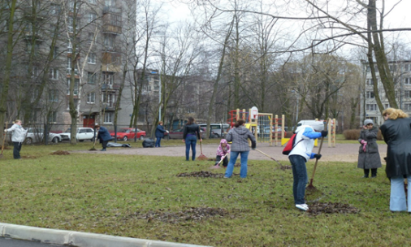
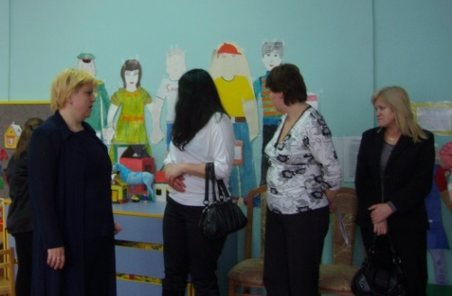
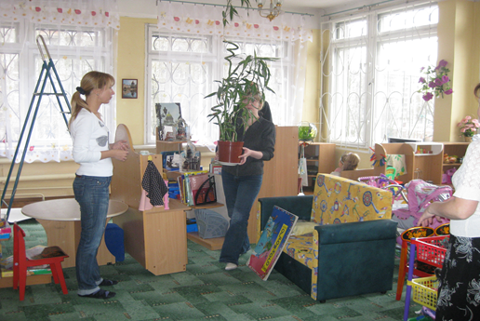
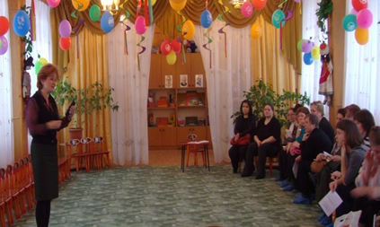
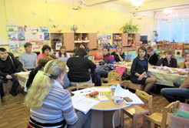
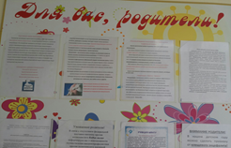
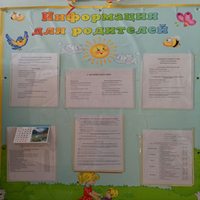
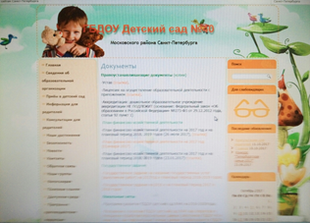
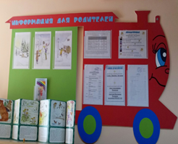
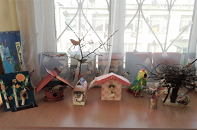
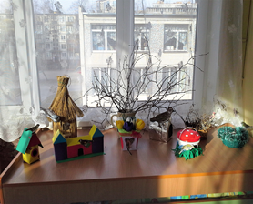
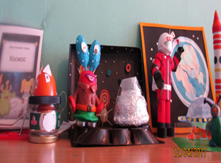
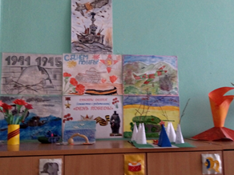
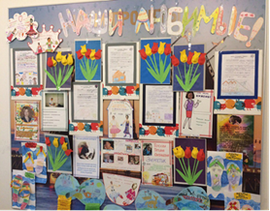
Государственное бюджетное дошкольное образовательное учреждение детский сад № 40
Московского района Санкт-Петербурга
Направления взаимодействия:
информирование родителей (законных представителей) относительно целей ДО, а также об ООП ДО;
обеспечение открытости дошкольного образования
Консультации Субботники
Сайт
Родительские собрания Уголки для родителей, стенды
Конкурсы и выставки поделок

Slide 12

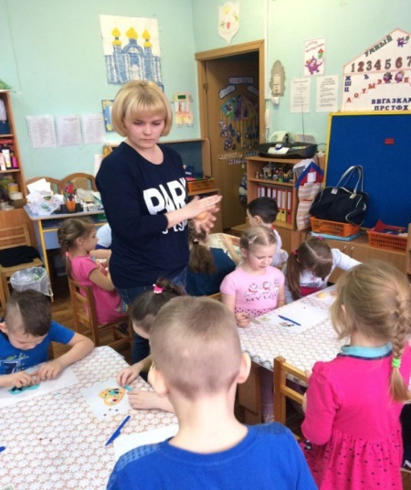
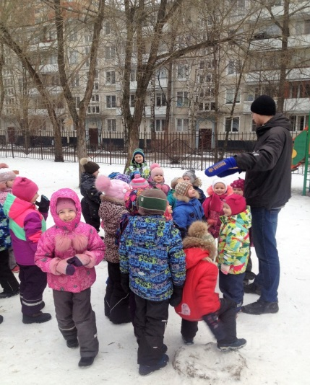
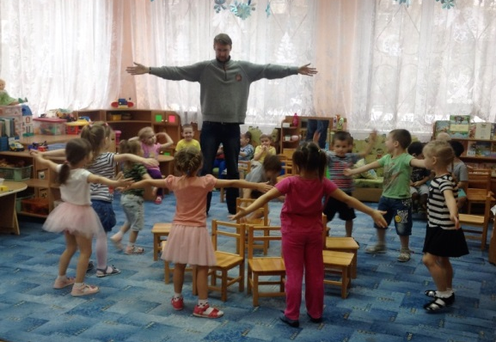
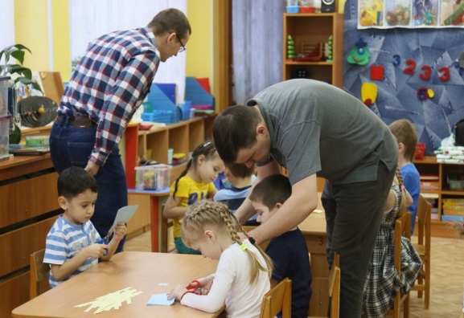
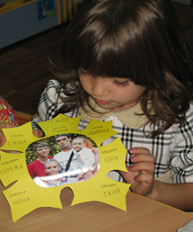
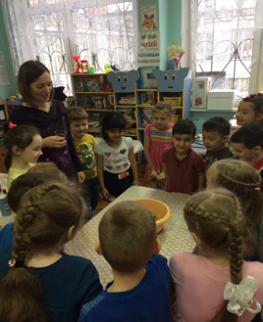
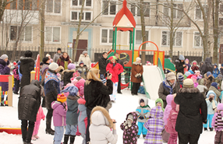
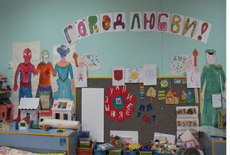
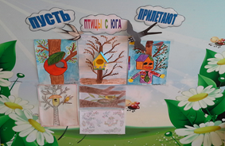
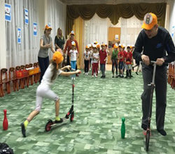
Государственное бюджетное дошкольное образовательное учреждение детский сад № 40
Московского района Санкт-Петербурга
Направления взаимодействия:
создание условий для участия родителей (законных представителей) в образовательной деятельности;
вовлечение родителей в деятельность ДОУ
День самоуправления-родители в роли воспитателей
Участие в проектной деятельности Конкурсы , соревнования, открытые мероприятия

Slide 13
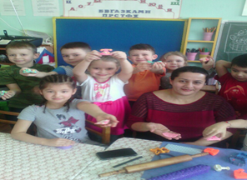
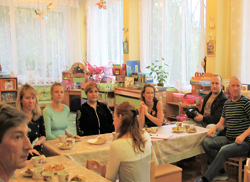
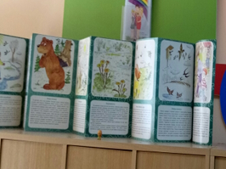
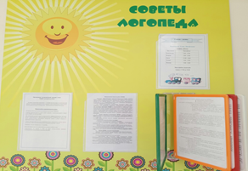
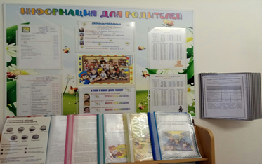
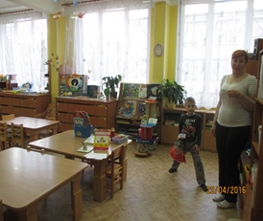
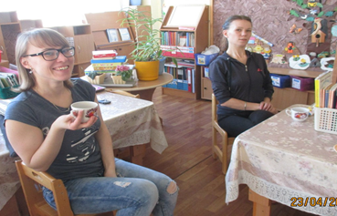
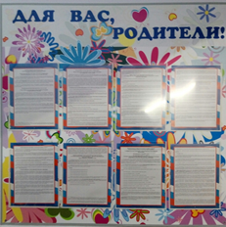
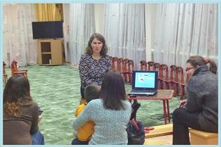
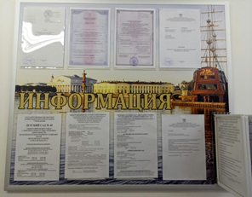
Государственное бюджетное дошкольное образовательное учреждение детский сад № 40
Московского района Санкт-Петербурга
Направления взаимодействия
поддержка родителей (законных представителей) в воспитании детей, охране и укреплении их здоровья;
формирование родительской компетентности
Круглые-столы, ролевые игры
Консультации
Семинары-практикумы
Рекомендации на сайте, информационных стендах

Slide 14
Государственное бюджетное дошкольное образовательное учреждение детский сад № 40
Московского района Санкт-Петербурга
Планируемые результаты реализации программы
В соответствии с ФГОС ДО специфика дошкольного возраста и системные особенности ДО делают неправомерными требования от ребенка дошкольного возраста конкретных образовательных достижений. Поэтому планируемые результаты освоения образовательной программы представляют собой возрастные характеристики возможных достижений ребенка дошкольного возраста на разных возрастных этапах и к завершению ДО.

